Slide 1
PRÁCTICA 5: BACKTRACKING Y BRANCH & BOUND
Ahmed El Moukhtari Koubaa
Damián Marín Fernández
Jesús Martín Zorrilla
Eduardo Segura Richart

Slide 2
1. Descripción del problema.
2. TSP usando backtracking.
3. TSP usando branch and bound.
4. Problema de la ITV.
5. Conclusiones.
ÍNDICE

Slide 3
Resolución de 3 problemas:
- Resolver TSP mediante
BACKTRACKING
- Resolver TSP mediante
BRANCH AND BOUND
- Resolver problema de la ITV mediante BACKTRACKING
1.DESCRPCIÓN DEL PROBLEMA

Slide 4
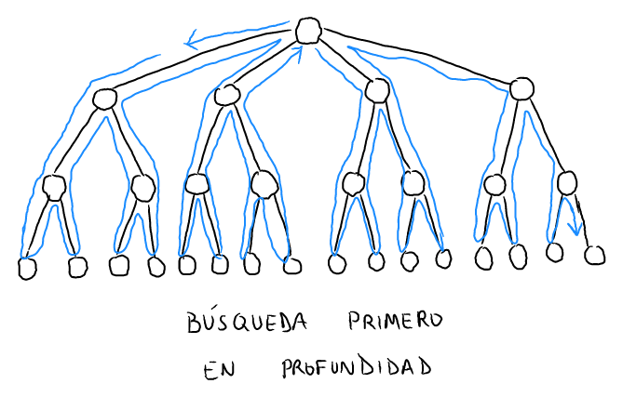
Descripción del problema
Se realiza un recorrido del árbol primero en profundidad hasta encontrar el nodo solución. Si no encuentra el nodo solución en alguna rama vuelve hacia atrás en busca de otra rama. Como se muestra en la imagen:
2. TSP USANDO BACKTRAKING

Slide 5
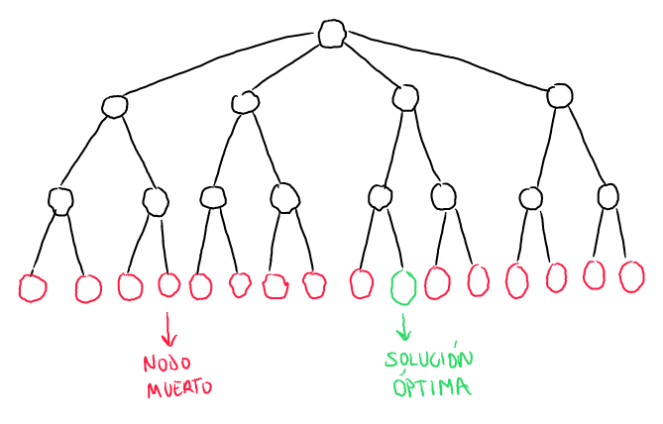
Explicación de la ejecución del algoritmo:
Nuestro algoritmo genera múltiples decisiones para encontrar aquella que logre el menor costo de recorrido total tras visitar todas las ciudades una única vez y regresar a la ciudad de origen. Debemos considerar:
-Costo del camino que representa la solución parcial
-Un estimador del costo para ir al resto de ciudades.
2. TSP USANDO BACKTRAKING

Slide 6
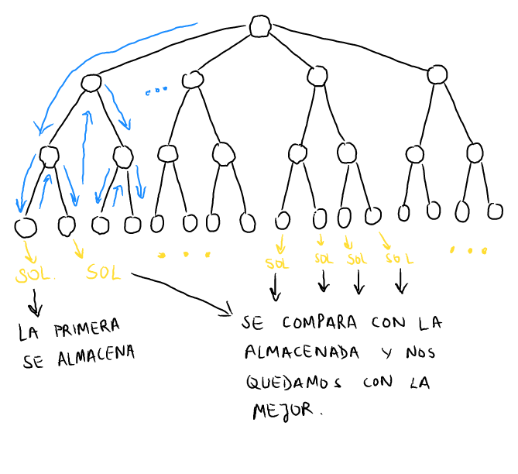
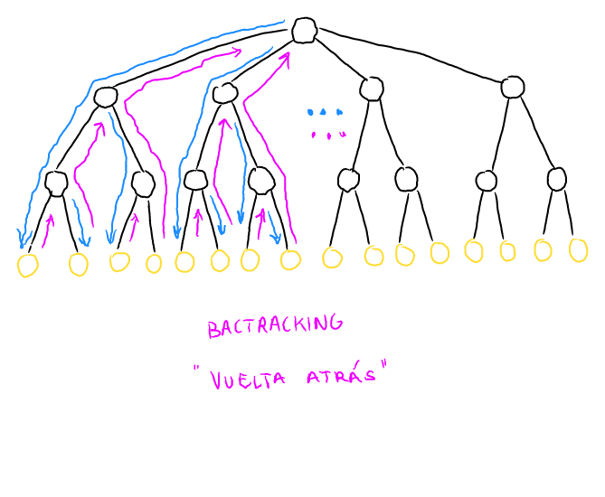
Ejecución del algoritmo:
Partimos de un nodo “ciudad” origen
Cuando llega a un nodo se comprueba si la solución es mejor que la anterior, en ese caso se sustituye.
Si la función de factibilidad nos da “el visto bueno” se realiza lo siguiente para cada nodo que no se ha visitado:
-Se calcula la distancia.
-Se añade el indice al vector de visitados.
-Se pone a true el indice del vector que correspone a esa ciudad.
-Se baja un nivel en el árbol de búsqueda (Recursividad).
-Se produce “vuelta atrás”.
2. TSP USANDO BACKTRAKING

Slide 7
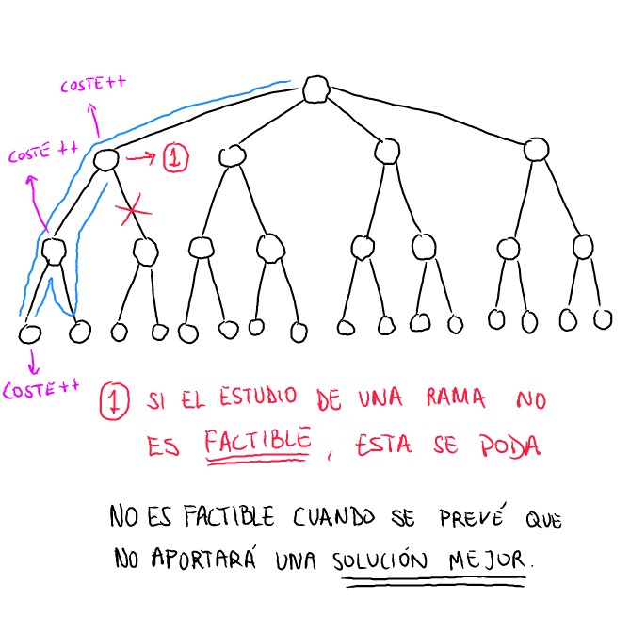
Ejecución del algoritmo:
3)
Si la función de factibilidad rechaza la exploración, se poda dicha “rama” (se termina la ejecución en este nodo).
2. TSP USANDO BACKTRAKING

Slide 8
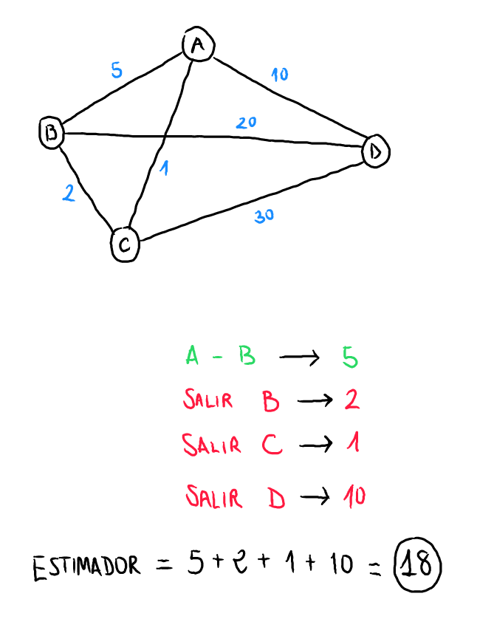
Función de factibilidad:
La idea es realizar el cálculo de un estimador por el cual decidamos podar o proseguir con la exploración de la “rama” en la que nos encontramos.
Si el valor del estimador es menor que el costo de la solución actual, continuamos con la exploración. Si no, se poda la “rama”.
2. TSP USANDO BACKTRAKING

Slide 9
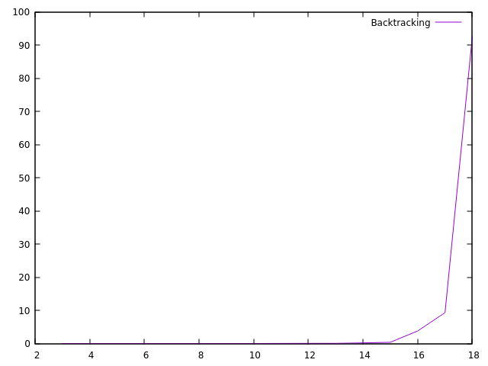
Número de ciudades | Tiempo (seg)
3 | 4.8777e-05
4 | 0.000116517
5 | 0.000278165
6 | 0.000456239
7 | 0.00107231
8 | 0.00317066
9 | 0.00507687
10 | 0.0061395
11 | 0.0155501
12 | 0.0408743
13 | 0.0526087
14 | 0.173313
15 | 0.372764
16 | 3.76422
17 | 9.29785
18 | 92.6088
Cálculo de eficiencia empírica:
Para el cálculo de la eficiencia empírica se ha ejecutado el algoritmo para los siguientes números de ciudades:
2. TSP USANDO BACKTRAKING

Slide 10
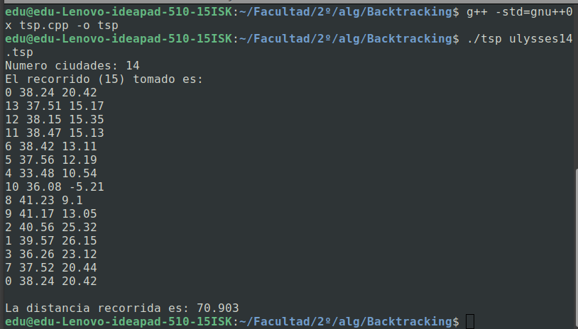
Caso de ejecución:
La prueba se ha realizado con las 14 primeras ciudades del fichero “ulysses16.tsp”
2. TSP USANDO BACKTRAKING

Slide 11
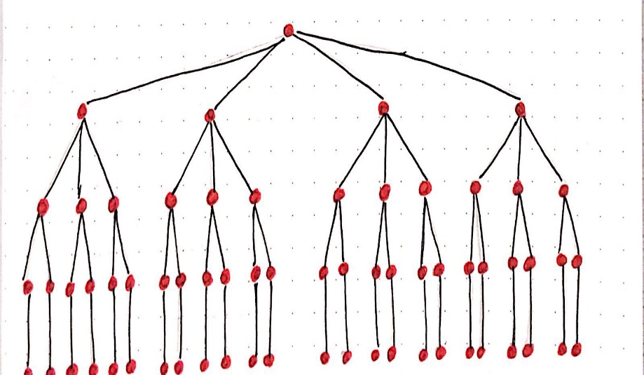
Descripción del algoritmo:
Lo que se busca es resolver de manera viable un problema como es el problema del viajante de comercio. La forma de hacer esto obteniendo un resultado óptimo es reducir el número de cómputos que se realizan para que sea viable.
3. TSP USANDO BRANCH AND BOUND

Slide 12
Explicación de la ejecución del algoritmo:
Partimos del nodo origen.
Mientras la cola no este vacía, tomamos el primer nodo de esta.
Estimamos el coste.
La ciudad con menos coste o igual al coste mínimo la metemos en una cola con prioridad.
Si no quedan mas ciudades sin recorrer, hemos terminado el algoritmo.
3. TSP USANDO BRANCH AND BOUND

Slide 13
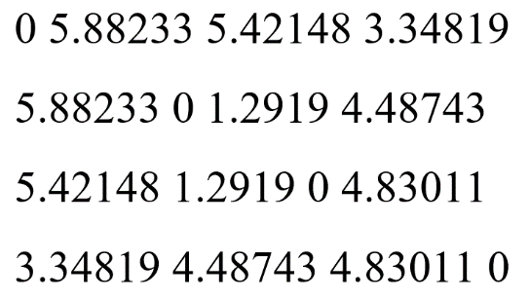
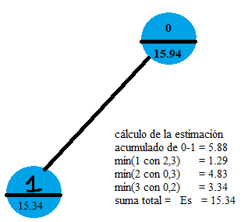
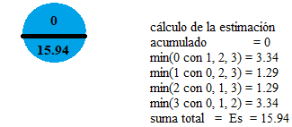
Ejecución del algoritmo:
La matriz de distancias es la siguiente:
1)
2)
3. TSP USANDO BRANCH AND BOUND

Slide 14
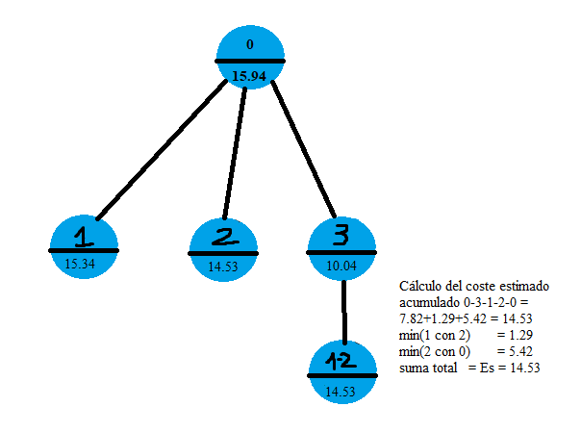
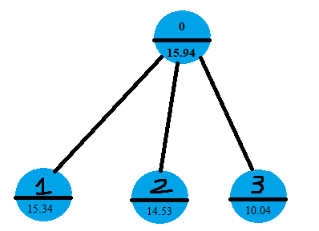
Ejecución del algoritmo:
3)
4)
3. TSP USANDO BRANCH AND BOUND

Slide 15
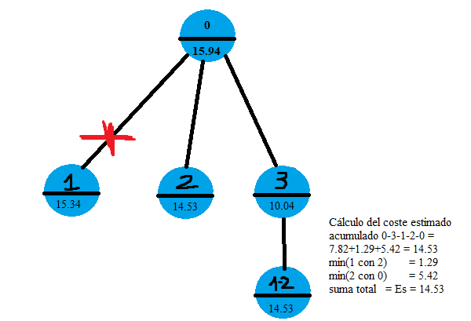
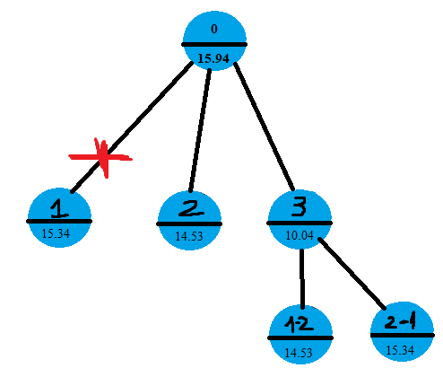
Ejecución del algoritmo:
5)
6)
3. TSP USANDO BRANCH AND BOUND

Slide 16
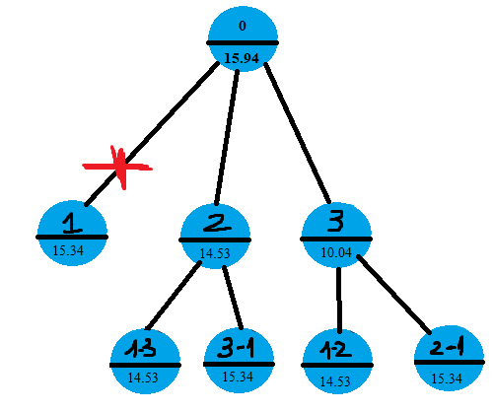
Ejecución del algoritmo:
7)
3. TSP USANDO BRANCH AND BOUND

Slide 17
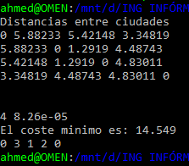
Ejecución del algoritmo:
8)Veamos este caso de ejecución en nuestra terminal, con el programa implementado.
8)Veamos este caso de ejecución en nuestra terminal, con el programa implementado.
Obtenemos la misma matriz, con los mismos resultados (a excepción de los redondeos). Así pues, hemos demostrado el correcto funcionamiento de nuestro algoritmo.
3. TSP USANDO BRANCH AND BOUND

Slide 18
Número de ciudades | Tiempo (seg) | Tamaño máximo de la cola | expandidos | podados
3 | 4.18e-05 | 2 | 5 | 0
4 | 7.1e-05 | 6 | 11 | 4
5 | 0.0002671 | 24 | 35 | 23
6 | 0.0009614 | 100 | 100 | 99
7 | 0.0038856 | 325 | 233 | 324
8 | 0.0105989 | 1051 | 631 | 1050
9 | 0.0552644 | 5321 | 2802 | 5320
10 | 0.180636 | 17577 | 7033 | 17576
11 | 0.809554 | 79093 | 25452 | 79092
12 | 3.5446 | 330621 | 94452 | 330620
13 | 16.3346 | 1466816 | 377942 | 1466815
14 | 86.1361 | 7291518 | 1730204 | 7291517
Cálculo de eficiencia empírica:
Para llevar a cabo este estudio experimental, vamos a ejecutar nuestro programa implementado varias veces para tamaños entre 3 y 14.
3. TSP USANDO BRANCH AND BOUND

Slide 19
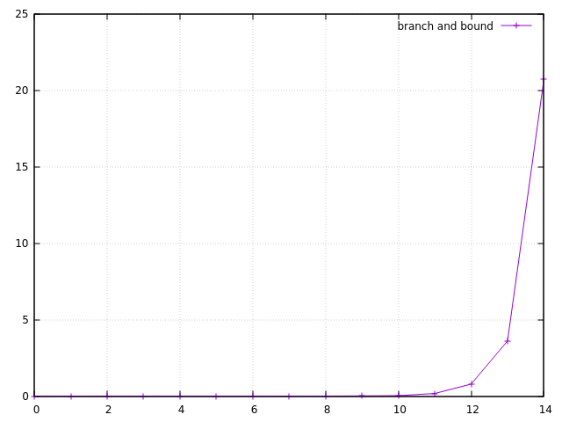
Cálculo de eficiencia empírica:
Es evidente que la eficiencia no es factorial, esto porque podamos muchas ramas, aunque eso dependerá de la entrada del programa.
3. TSP USANDO BRANCH AND BOUND

Slide 20
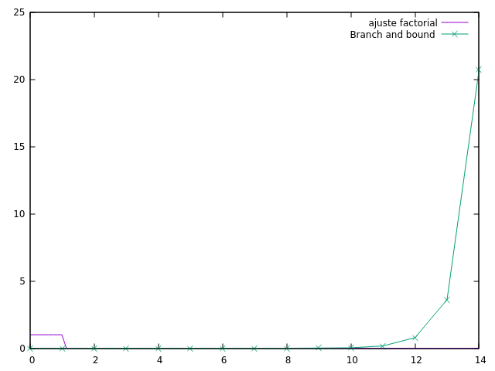
Cálculo de eficiencia híbrida:
Es complicado calcular esta eficiencia debido a la gran diferencia entre las eficiencias teórica y empírica. Veamos qué pasa cuando intentamos trazar la eficiencia teórica O(n!):
Podemos ver que no se ajusta en absoluto a la curva real. Esto es debido a las podas como mencionamos previamente.
3. TSP USANDO BRANCH AND BOUND

Slide 21
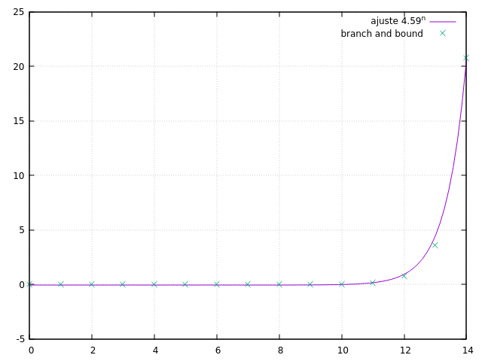
Cálculo de eficiencia híbrida:
Este ajuste es realmente bueno. Insistimos en que este estudio dependerá mucho de la entrada al programa, es decir, la secuencia de ciudades y el orden en que esta es tratada.
Concluimos entonces con que la eficiencia híbrida es entonces:
F(x) = 1.19 × 10⁻⁸ × 4.59^{x} - 0.069
3. TSP USANDO BRANCH AND BOUND

Slide 22

Caso de ejecución:
El caso mínimo para el que podemos ejecutar este programa es ulysses16, pero para más de 14 elementos el programa nunca llega acabar, por eso lo comprobaremos para las 14 primeras ciudades de ulysses16.
En la primera secuencia los índices comienzan a ser enumerados en 0, en la segunda desde 1, es el mismo resultado, pero con diferente enumeración.
3. TSP USANDO BRANCH AND BOUND

Slide 23
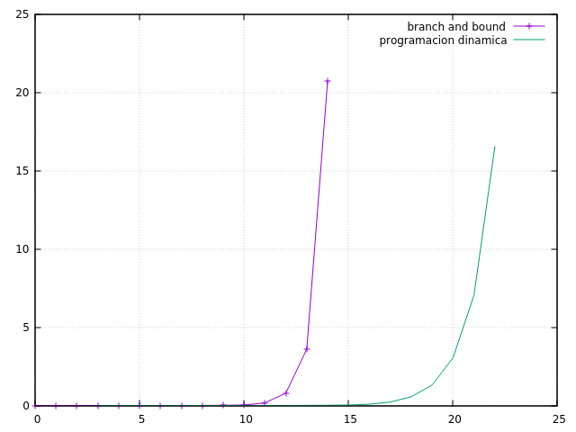
Comparación con PD:
3. TSP USANDO BRANCH AND BOUND

Slide 24
Explicación de la ejecución del algoritmo:
Utilizando un enfoque greedy calculamos una solución óptima, para tener una primera cota, usándola de referencia podemos centrarnos en analizar solamente las soluciones que sean más óptimas.
El enfoque greedy que vamos a usar consiste en lo siguiente:
1)Se recorre en orden los vehículos
2)Se mandaría a la cola el vehículo cuyo tiempo sea menor.
4. PROBLEMA DE LA ITV USANDO BACKTRACKING

Slide 25
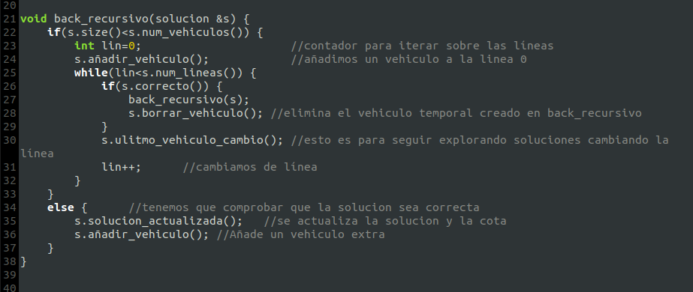
Explicación de la ejecución del algoritmo:
Lo que hemos hecho es crear una clase llamada solución,
Contiene 3 vectores de enteros, con un tamaño igual al del número de vehículos.
1)Nos indica la solución,
2)Calcula soluciones parciales
3)Almacena el tiempo que ha tardado cada vehículo.
4. PROBLEMA DE LA ITV USANDO BACKTRACKING

Slide 26
Cálculo de eficiencia empírica:
Se ha tomado el tiempo que tarda el algoritmo para 3 números de líneas distintos, 3, 5 y 7 y también se han tomado los datos utilizando una optimización O3. El número de coches que se ha usado va desde 5 hasta 14.
Líneas | 3 | 5
Vehículos | Tiempo(seg) | Tiempo(seg)
5 | 6.438e-06 | 2.09E-06
6 | 6.647e-06 | 2.38E-06
7 | 7.47E-06 | 2.78E-06
8 | 8.82E-06 | 2.89E-06
9 | 1.02E-05 | 3.34E-06
10 | 1.10E-05 | 3.74E-06
11 | 1.24E-05 | 4.86E-06
12 | 1.25E-05 | 4.68E-06
13 | 1.45E-05 | 4.80E-06
14 | 1.58E-05 | 5.45E-06
4. PROBLEMA DE LA ITV USANDO BACKTRACKING

Slide 27
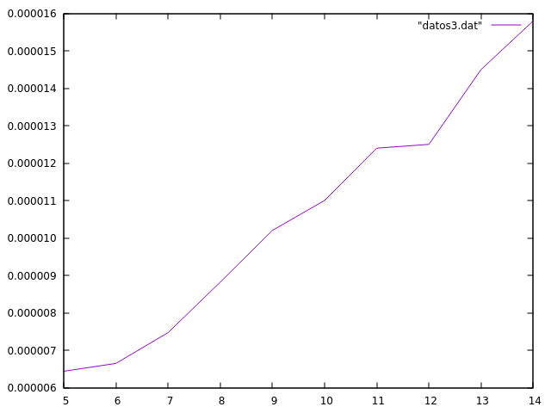
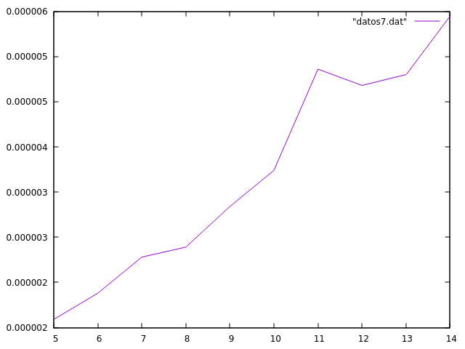
Cálculo de eficiencia empírica:
Tabla que usan 3 lineas
Tabla que usan 7 lineas
4. PROBLEMA DE LA ITV USANDO BACKTRACKING

Slide 28
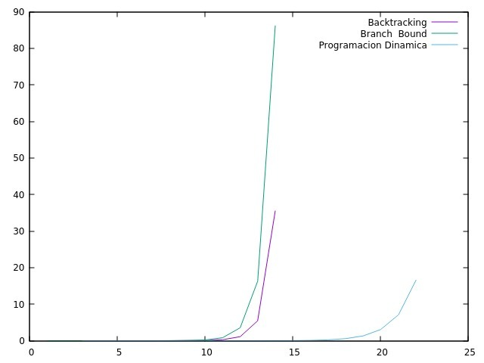
Para la misma entrada, backtracking ha demostrado ser más eficiente en tiempo que branch and bound (para ulysses16 al menos), no obstante, ambos algoritmos son más lentos que programación dinámica, aunque consumen mucha menos memoria y los tres dan la solución óptima al problema.
Número de ciudades | Tiempo(Seg) backtracking | Tiempo(seg) Branch and Bound
3 | 8.358e-06 | 4.18e-05
4 | 2.0328e-05 | 7.1e-05
5 | 8.1754e-05 | 0.0002671
6 | 0.000712842 | 0.0009614
7 | 0.00212153 | 0.0038856
8 | 0.00620664 | 0.0105989
9 | 0.0408645 | 0.0552644
10 | 0.0407463 | 0.180636
11 | 0.266186 | 0.809554
12 | 1.09977 | 3.5446
13 | 5.46333 | 16.3346
14 | 35.473 | 86.1361
5. CONCLUSIONES

